Slide 1
Swar Letters स्वर (Vowels)
अ आ इ
ई उ ऊ ऋ
ए ऐ ओ
औ अं अ:

Slide 2
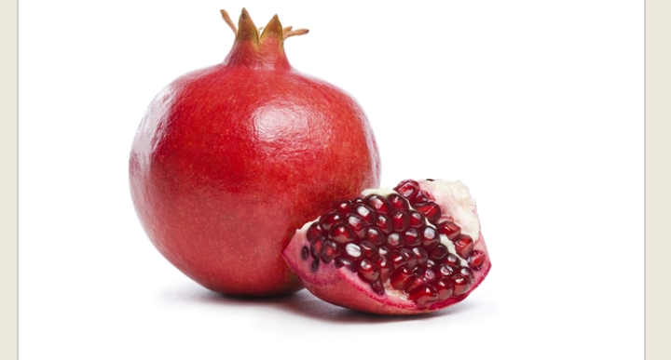
अ – अनार Pomegranate

Slide 3
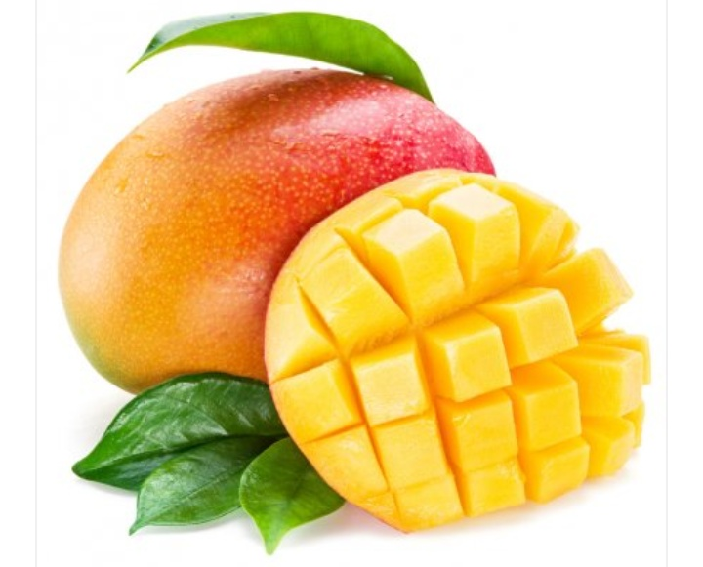
आ – आम Mango

Slide 4
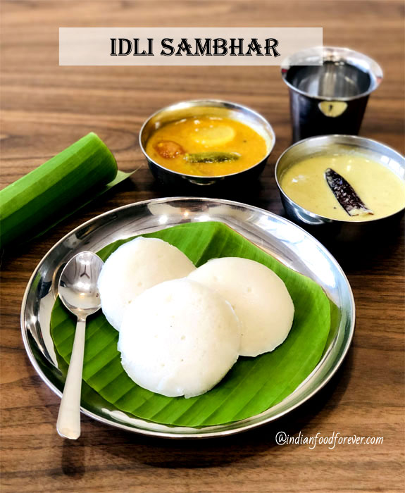
इ – इडली (Idlli)

Slide 5
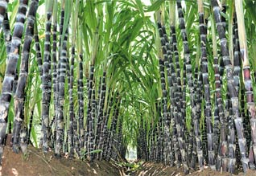
ई - ईख Sugarcane

Slide 6
उ - उपहार Gift

Slide 7
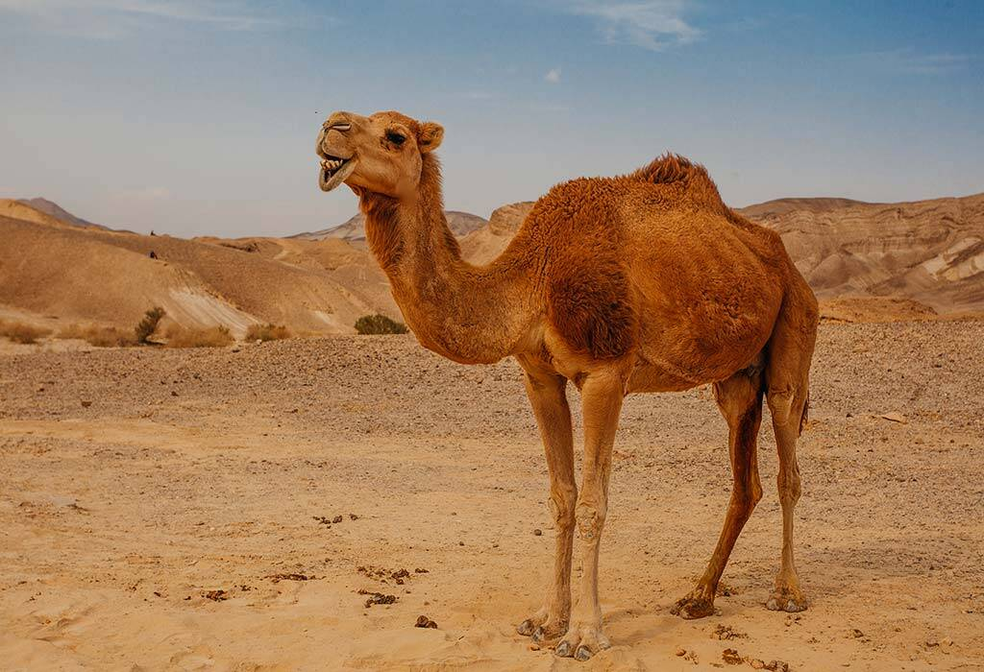
ऊ - ऊट Camel

Slide 8
ऋ – ऋ Season

Slide 9
ए - एक One

Slide 10
ओ - ओस (Dew drops)

Slide 11
ऐ - ऐनक Spectacles

Slide 12
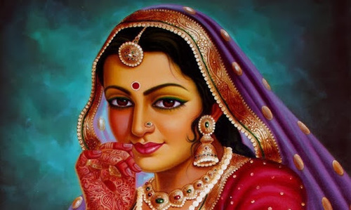
औ - औरत Woman

Slide 13
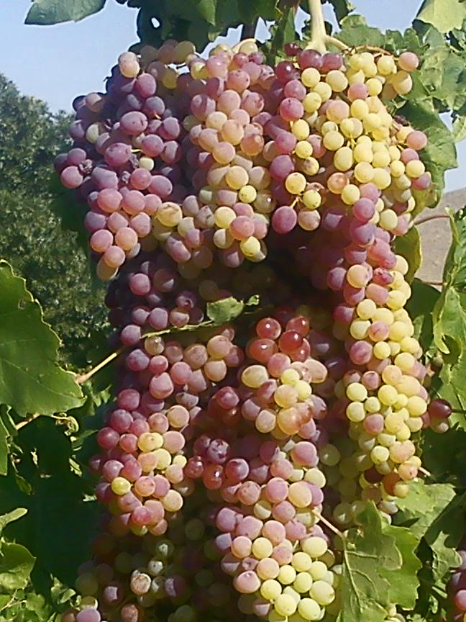
अं - अंगूर Grapes

